Slide 1

Sistemas Peer-to-Peer
3. Funções Hash Criptográficas
Francisco Sant'Anna
francisco@ime.uerj.br

Slide 2
Conteúdo P2P
GET ipfs://QmWenbjgZnA6UguLtmUYayS6e7UQM...
Operações baseadas no conteúdo (content addressing)
Mas...
  … como localizar o recurso?
  … como identificar univocamente o recurso (dado, máquina ou pessoa)?
  … como garantir integridade?

Slide 3
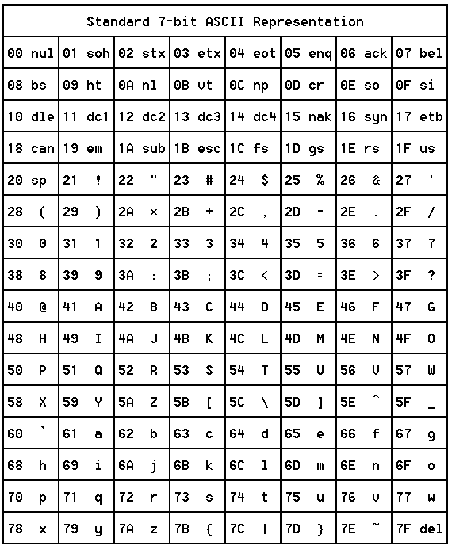
Função Hash
Transforma uma mensagem de tamanho arbitrário em um “resumo” de tamanho fixo:
  H(“muito … longa”) → XXXXXXXXXX
  H(“abc”) → YYYYYYYYYY
Exemplo (soma % 1000):
  4D+55+49+74+6F+… = 120134 → 134
  61+62+63 = 294 → 294
  Fácil previsibilidade

Slide 4
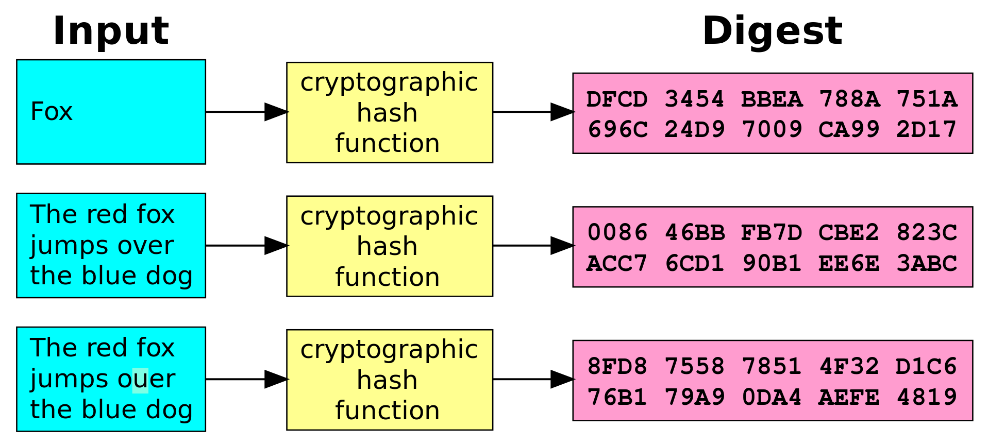
Função Hash Criptográfica

Slide 5
Função Hash Criptográfica
Determinística:
  H(“Fox”) → "DFCD BBEA ... CA99 2D17"
  H(“Fox”) → "DFCD BBEA ... CA99 2D17"
“One-way” (não inversível):
  H⁻¹("DFCD BBEA ... CA99 2D17") → ???
Sem colisões:
  H(“Fox”) → "DFCD BBEA ... CA99 2D17"
  H(?????) → "DFCD BBEA ... CA99 2D17"
Caótica:
  H(“Fox”) → "DFCD BBEA ... CA99 2D17"
  H(“Foy”) → "1200 C78A ... EF1A D99B"

Slide 6
Aplicações
Integridade de um recurso
  verificar o hash após recebimento
Identificação pequena e única de um recurso
  o hash é a própria identificação
Assinaturas, senhas, provas de trabalhos, etc

Slide 7
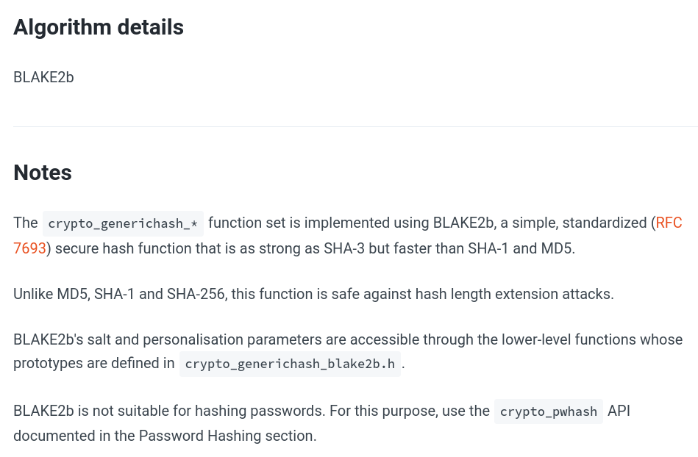
libsodium

Slide 8
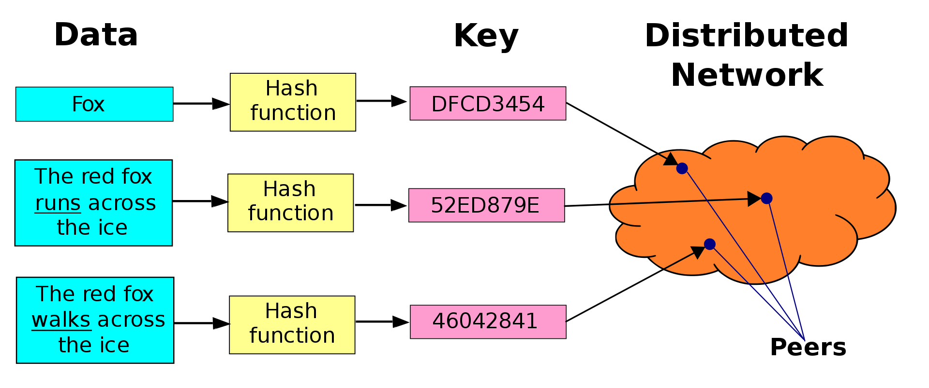
Conteúdo P2P
GET ipfs://QmWenbjgZnA6UguLtmUYayS6e7UQM...
Operações baseadas no conteúdo (content addressing)
Mas...
  … como localizar o recurso?
  … como identificar univocamente o recurso (dado, máquina ou pessoa)?
  … como garantir integridade?

Slide 9
Exercício
Escolha uma linguagem e uma função de hash criptográfica
  Divulgue a sua escolha para evitar duplicatas
Leia o conteúdo de um arquivo e exiba o seu hash
Identifique qual é o algoritmo de hash usado pela função

